Slide 1
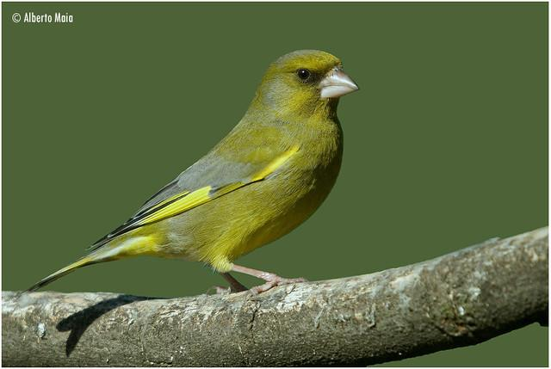
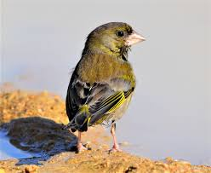
EScola: EB de Ribeira do Neiva
Vila Verde,azões
verdilhão
chloris chloris
Alimenta se de sementes , cereais etc...
Pode se encontrar nos bosques , matos , arbustos , etc...
A ameaça do verdilhão são os corvos , os furões , gatos, cobras etc…
A postura é de 4 a 6 ovos
.https://www.youtube.com/watch?v=ksRyx44onYo&vl=pt
Foto da espécie

